Slide 1



PROJEKTZWISCHENSTAND
QUIZZARD
Jonas Muxel [PL], Fabian Lampert [PM], Nils Miessgang [PM]
DEZEMBER 2023

Slide 2


Fabian Lampert
Projektmitglied
PROJEKTUNTERLAGENMANAGEMENT
SECOND PROGRAMMER
LEAD PROGRAMMER
Jonas Muxel
Projektleiter
DESIGNER
SQL
THIRD PROGRAMMER
Nils Miessgang
Projektmitglied

Slide 3


QUIZZARD
Funktionalitäten
01
Unterlagen hochladen
02
Quiz mit Einstellungen generieren
Grundlage für Quiz
PDF, Word, Powerpoint,...
Multiple Choice
Textfelder
Wahr-Falsch
03
Quiz abspeichern & spielen
04
AI-Gesteuertes Feedback
Namen vergeben
Beschreibung
Jederzeit verfügbar
Analysieren der Antworten
Anpassen des Quizzes für das optimale Lernen

Slide 4

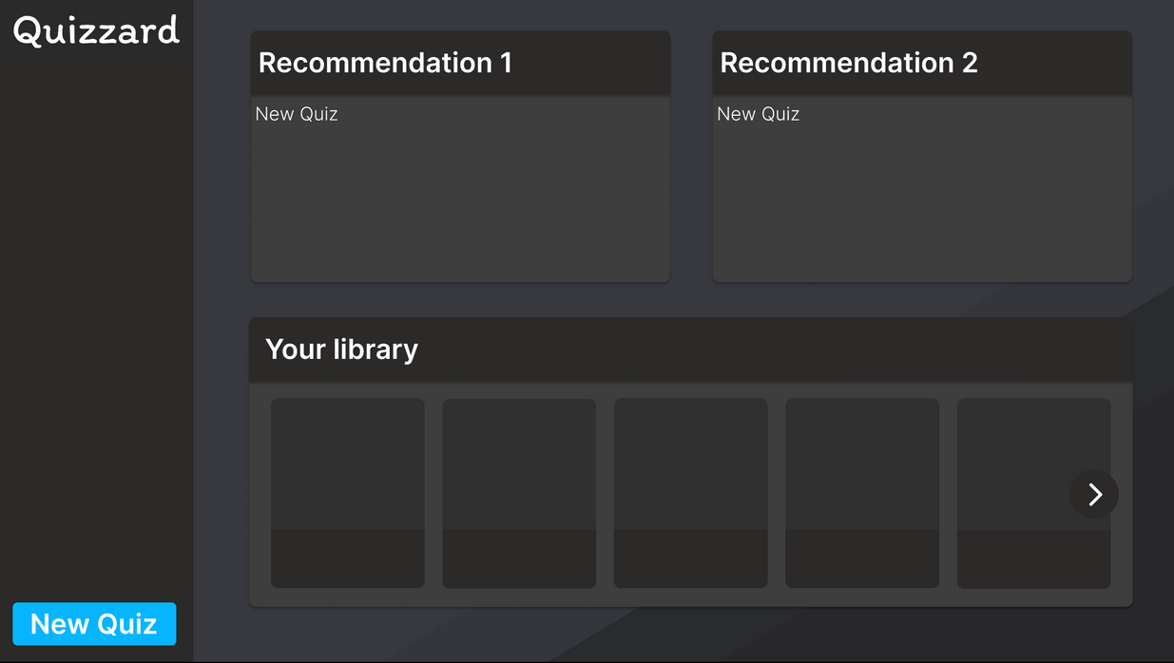
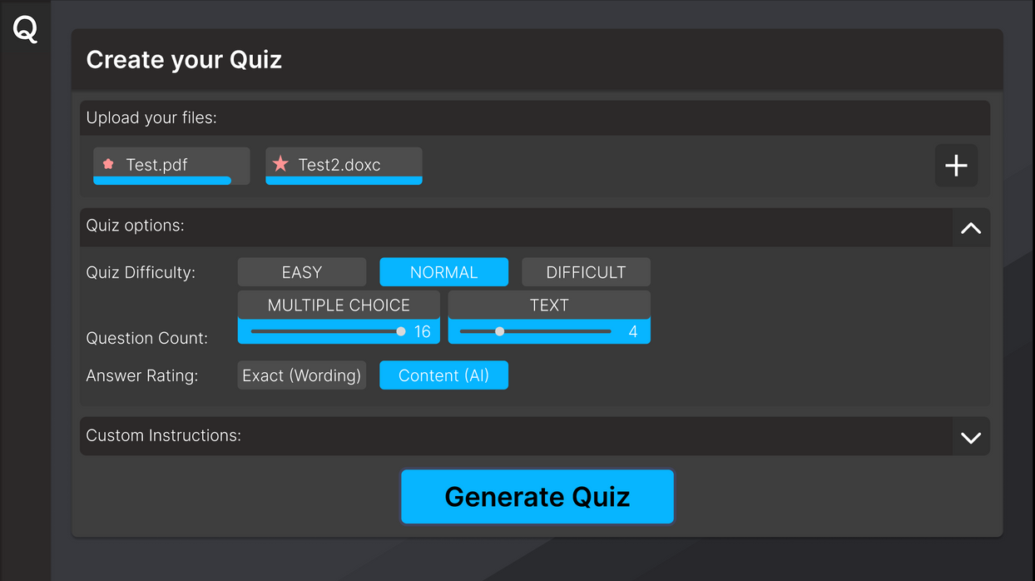
Projektstand
QUIZZARD
PROJEKTMANAGEMENT
Projektauftrag
Projektstrukturplan
Projektumweltanalyse
Flussdiagramm
MOCKUP

Slide 5
QUIZZARD
Knowhow
API - GPT4
Hosting
Vuetify

Slide 6

QUIZZARD
Herausforderungen und Erfolge
Erfolge
Herausforderungen
Kommunikation mit GPT-4 Turbo
Mockup
Flussdiagramm
Funktionalität
Einbauen der ausgewählten Funktionen
Einbauen der API
Datenbank einbauen
Design
in Vuetify umsetzen
Skalierbarkeit erreichen

Slide 7

Roadmap
Design-Grundaufbau
Quiz-erstellungs-Optionen
API Zugriff
Datenbankschema
Quiz-Ergebnis Analyse
Websitendesign fertigstellen
Semester
Testing

Slide 8
QUIZZARD

